Slide 1
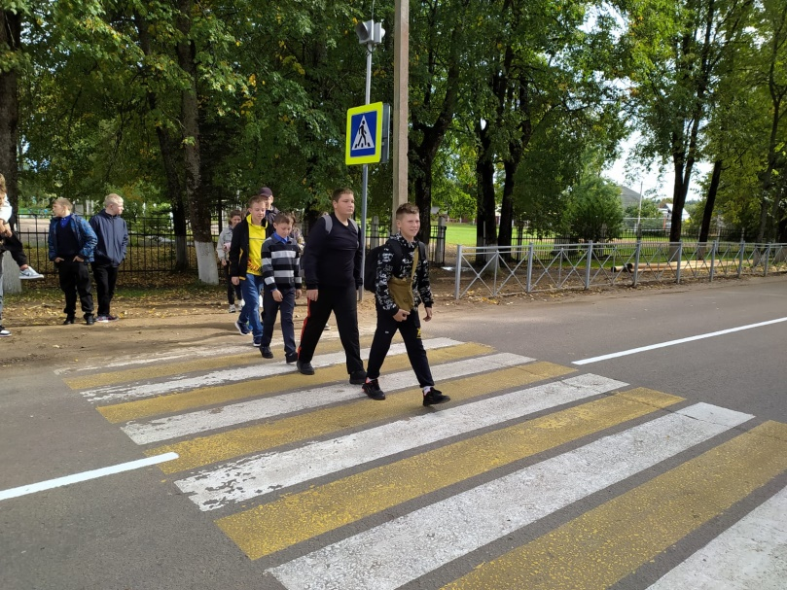
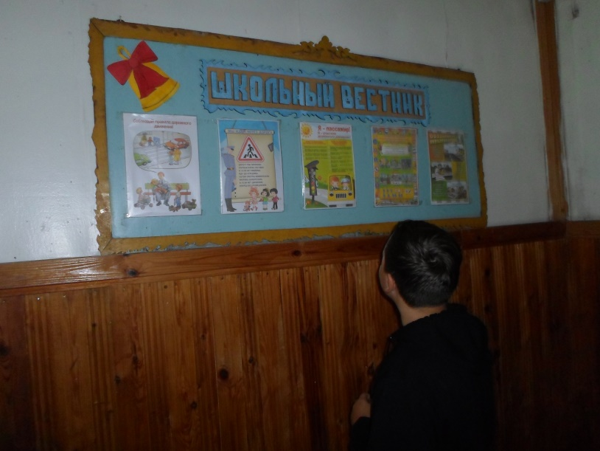
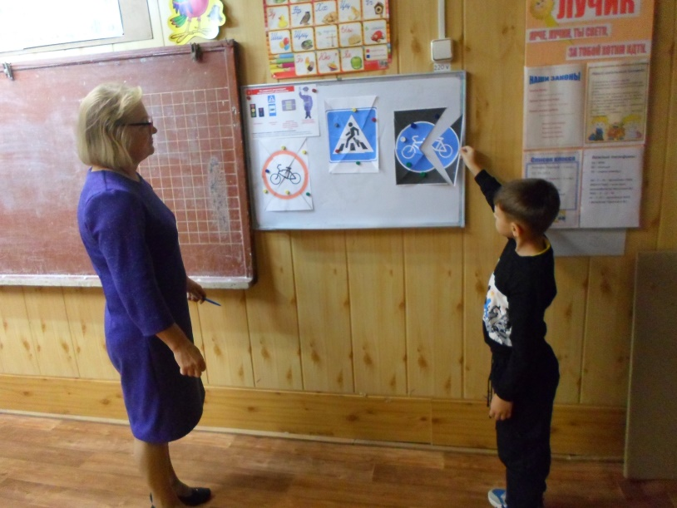
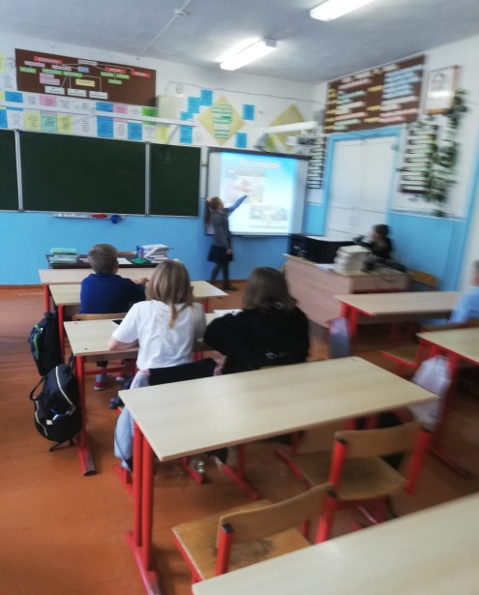
Информация о проведении
в образовательных организациях Жарковского района
Недели безопасности детей на дорогах
В целях предупреждения дорожно-транспортного травматизма в образовательных организациях Жарковского района с 20 по 24 сентября прошла Недели безопасности детей на дорогах.
Для педагогов проведены инструктажи по предупреждению дорожно-транспортного травматизма.
Классными руководителями проведены классные часы на темы: «Водители и пешеходы» «Безопасный перекрёсток», «У дорожных правил каникул нет», «Ответственность за нарушение ПДД», «Водители пешеходы. Будьте взаимно вежливы».
Обновлены стенды по ПДД.
Обучающие просмотрели профилактические социальные видеоролики по теме «Безопасность детей на дороге».
В социальных сетях размещены памятки, в которых ещё раз напомнили детям и их родителям о необходимости соблюдения правил дорожного движения.

